Slide 1
イントロダクション ～要介護認定制度の改正点～
令和元年度 厚生労働省 認定調査員能力向上研修会
厚生労働省
老健局 老人保健課
要介護認定適正化事業
Notes:
・それでは、研修最初の講義内容は、イントロダクションとしまして、要介護認定制度の改正点についてご説明していきます。

Slide 2
平成30年４月からの要介護認定制度の
改正点について
① 有効期間の拡大
② 介護認定審査会の簡素化
Notes:
・平成30年４月からの要介護認定制度の大きな改正点としては、２点が挙げられます。
・１つ目が「認定有効期間の36カ月までへの延長が可能となったこと」、そして２つ目が「決められた条件のもとで、介護認定審査会を簡素化することが可能となったこと」です。
・既に、改正の基本的な内容についてはご存知の方も多いかと思いますが、背景となるデータや改正後の状況を含めて、お話ししていきたいと思います。

Slide 3
要介護認定件数等の推移
社会保障審議会 介護保険部会（第85回） | 参考 資料１
令和元年１１月１４日
要介護認定件数の推移
要介護認定者数の推移
（万件）
（万人）
700
６３３
６４４
６５９
６０８
６２２
60.3
60.2
601
609
614
599
５６４
５８６
60.4
60.2
60.1
600
576
581
557
５３３
60.5
79.1
80.4
61.2
73
74.7
76.8
60.9
71.1
86.9
500
69.6
81.3
83.6
85.6
67
76.9
79.3
392
403
400
72.4
74.7
113.9
400
371
379
379
106.2
108.3
110.6
112.7
329
99.3
102.9
95.2
300
117.6
122.4
126.3
129.7
132.6
105.2
111.5
97
200
151
145
148
144
149
151
156
77.1
80.6
83.9
85.8
86.7
88.4
92.6
71.2
100
54
57
61
61
65
69
72
69.2
_{77.3} 82.5 87.4 88.8 89 88 92.7
H24.4末 H25.4末 H26.4末 H27.4末 H28.4末 H29.4末 H30.4末 H31.4末
（注１） （注２）
0
H24年度 H25年度 H26年度 H27年度 H28年度 H29年度 H30年度
新規 更新 変更 合計
※ 出典：介護保険総合データベース。各年度に有効期間開始日がある要介護 認定の件数を集計（令和元年10月集計）。
要支援１ | 要支援２ | 要介護１ | 要介護２
要介護３ | 要介護４ | 要介護５
※ 介護保険事業状況報告
注１）陸前高田市、大槌町、女川町、桑折町、広野町、楢葉町、富岡町、 川内村、大熊町、双葉町、浪江町は含まれていない。
注２）楢葉町、富岡町、大熊町は含まれていない。
Notes:
・それでははじめに、要介護認定をとりまく現状と課題からお話します。
・まず、右のグラフをご覧下さい。右のグラフは、要支援を含めた要介護度別の認定者数の推移を示しています。
・平成31年４月末の要介護認定者数は、659万人となっています。
・資料中に記載はありませんが、これは、第１号保険者の18.7％に当たります（平成30年４月末時点）。平成24年以降、要介護認定者数は、右肩上がりに増加傾向にあることが分かります。
・次に、左のグラフをご覧下さい。左のグラフは、要支援を含めた要介護認定件数の推移を示しています。
・平成30年度の合計の認定件数は、557万人で、うち新規認定は156万件、更新認定は329万件、区分変更認定は72万件となっています。
・新規認定、変更認定は、平成24年以降横ばいとなっていますが、更新認定は、平成28年度から減少し、平成29年度から平成30年度にかけて大きく減少していることが分かります。

Slide 4
要介護認定に要する平均期間の推移
社会保障審議会 介護保険部会（第85回） | 参考 資料１
令和元年１１月１４日
（日）
45.0
認定調査依頼日から二次判定日までの平均日数
認定調査依頼日から実施日までの平均日数
15.0
13.0
11.4
11.6
11.4
10.9
11.2
11.0
10.1
9_{9.}.₆9
9.0
11.0
10.6
11.0
11.0
40.5 40.5 _{40.3}
39.2
9.1
10.3
10.5
10.6
41.0
39.8
9.0
10.2
8.8
9.6
9.8 9.8 9.8
8.4
38.3
39.4 39.4
39.3
7.0 8.0
37.7
38.3
38.5
37.2
37.6
37.5
37.7
5.0
37.0
36.7
36.8
36.6
H24年度 H25年度 H26年度 H27年度 H28年度 H29年度 H30年度
全区分 新規 更新 区分変更
35.5
36.4
36.5
36.7
35.1
35.7
35.9
34.7
34.6
主治医意見書作成依頼日から入手日までの平均日数
33.0
20.0
18.0
17.2
17.2
17.3
17.2
17.3
17.0
16.2
16.7
₁₆16.9 16.196.9
16.196.9
17.106.9
16.197.0
17.1
16.0 _{15.8}
.5
29.0
15.7
16.3 16.3 16.4
16.2 16.3
16.1
14.0
15.2
12.0
25.0
10.0
H24年度 H25年度 H26年度 H27年度 H28年度 H29年度 H30年度
全区分 新規 更新 区分変更
H24年度 H25年度 H26年度 H27年度 H28年度 H29年度 H30年度
全区分 新規 更新 区分変更
※ 出典：介護保険総合データベース。各年度に二次判定された件数について、申請日から二次判定日までの日数の平均を集計。（令和元年９月集計） 。
Notes:
・次に、要介護認定に要する平均期間の推移についてお話しします。
・まず、左のグラフをご覧下さい。左のグラフは、認定調査依頼日から実施日までの平均日数の推移を示しています。
・平成30年の平均日数は、青色の全区分で見ると38.5日となっています。平成24年以降増加傾向にありましたが、昨年度から４日程減少しています。
・ただ依然として、38.5日と長く、要介護認定業務の簡素化を引き続き検討することが必要だと分かります。
・次に、右上のグラフをご覧下さい。右上は、認定調査依頼日から実施日までの平均日数を示しています。
・要介護認定者数の増加を受けて、年々増加傾向にあり、平成30年の、全区分の平均日数は、11日となっています。
・また右下のグラフは、主治医意見書作成依頼日から入手日までの平均日数を示しています。
・平成25年度からほぼ横ばいの傾向にあり、平均して17日となっています。

Slide 5
要介護認定制度の見直し（認定有効期間）
（参考）
申請区分等 |  | 原則の 認定有効期間 | 設定可能な 認定有効期間の範囲
新規申請 |  | ６ヶ月 | ３ヶ月～１２ヶ月
区分変更申請 |  | ６ヶ月 | ３ヶ月～１２ヶ月
更新申請 | 前回要支援 → 今回要支援 | １２ヶ月 | ３ヶ月～３６ヶ月
 | 前回要支援 → 今回要介護 | １２ヶ月※ | ３ヶ月～３６ヶ月※
 | 前回要介護 → 今回要支援 | １２ヶ月 | ３ヶ月～３６ヶ月
 | 前回要介護 → 今回要介護 | １２ヶ月※ | ３ヶ月～３６ヶ月※
※ 状態不安定による要介護１の場合は、６ヶ月以下の期間に設定することが適当です。
Notes:
・以上のような背景をうけまして、皆様もご存じの通り、平成30年４月から、認定有効期間の延長が実施されています。
・ここでは、「原則」として示されている期間と、「設定可能な範囲」として示されている期間をそれぞれお示ししています。
・平成30年４月の改正に伴って、右側の列、「設定可能な認定有効期間の範囲」で、更新申請の場合に36ヶ月の設定が可能になっています。
・原則の期間については従来通りの考え方になりますので、申請者の現在の状況がどの程度続くかという判断に基づき、審査会において、すべての申請者の有効期間を個別に検討することとなります。

Slide 6
要介護度別／申請区分別の有効期間の状況
社会保障審議会 介護保険部会（第85回） | 参考 資料１
令和元年１１月１４日
 | ６ヵ月未満 | ６ヵ月 | ７～11ヵ月 | 12ヶ月 | 13～23ヵ月 | 24ヶ月 | 25～35ヵ月 | 36ヶ月
新規 | 0.1% | 9.6% | 0.0% | 90.2%
更新 | 0.0% | 1.8% | 0.0% | 16.2% | 0.1% | 27.4% | 0.0% | 54.4%
変更 | 0.1% | 7.5% | 0.0% | 92.4%
（要介護度別内訳）
要支援１ | ６ヶ月以下 | ７～12ヶ月 | 13～24ヶ月 | 25～36ヶ月
新規 | 5.3% | 94.7%
更新 | 0.2% | 18.5% | 32.1% | 49.2%
変更 | 9.0% | 91.0%
要支援２ | ６ヶ月以下 | ７～12ヶ月 | 13～24ヶ月 | 25～36ヶ月
新規 | 5.7% | 94.3%
更新 | 0.1% | 18.8% | 31.6% | 49.4%
変更 | 4.3% | 95.7%
要介護１ | ６ヶ月以下 | ７～12ヶ月 | 13～24ヶ月 | 25～36ヶ月
新規 | 18.2% | 81.8%
更新 | 8.0% | 24.1% | 26.4% | 41.6%
変更 | 19.6% | 80.4%
要介護２ | ６ヶ月以下 | ７～12ヶ月 | 13～24ヶ月 | 25～36ヶ月
新規 | 8.1% | 91.9%
更新 | 0.1% | 16.1% | 29.0% | 54.7%
変更 | 5.1% | 94.9%
要介護３ | ６ヶ月以下 | ７～12ヶ月 | 13～24ヶ月 | 25～36ヶ月
新規 | 9.9% | 90.1%
更新 | 0.2% | 14.7% | 29.0% | 56.0%
変更 | 5.4% | 94.6%
要介護４ | ６ヶ月以下 | ７～12ヶ月 | 13～24ヶ月 | 25～36ヶ月
新規 | 10.3% | 89.7%
更新 | 0.4% | 10.8% | 25.6% | 63.2%
変更 | 5.9% | 94.1%
要介護５ | ６ヶ月以下 | ７～12ヶ月 | 13～24ヶ月 | 25～36ヶ月
新規 | 8.4% | 91.6%
更新 | 0.3% | 5.5% | 19.1% | 75.1%
変更 | 5.3% | 94.7%
※ 出典：介護保険総合データベース。平成31年３月に有効期間がある認定データについて、要介護度別／申請区分別に有効期間を集計（令和元年10月集計）。
※ 小数点第二位を四捨五入しており、合計が100％にならない場合があり、0.0％の表記となっている内訳にも実数がある。
Notes:
・そして、これが、平成30年4月の改正後の認定有効期間の設定状況になります。
・設定された有効期間は、更新認定で、36ヶ月が54.4％、24ヶ月が27.4％、12ヶ月が16.2％となっており、上限を拡大した後でも、全ての者が上限で設定されているものではなく、介護認定審査会において、個々の高齢者の状態等を踏まえて決定されていることが窺えます。
・また下の表には、要介護度別の認定有効期間の内訳を示しています。介護度4、５の重度のケースで、25～36ヶ月の有効期間の設定される割合が高くなっていることが分かります。

Slide 7
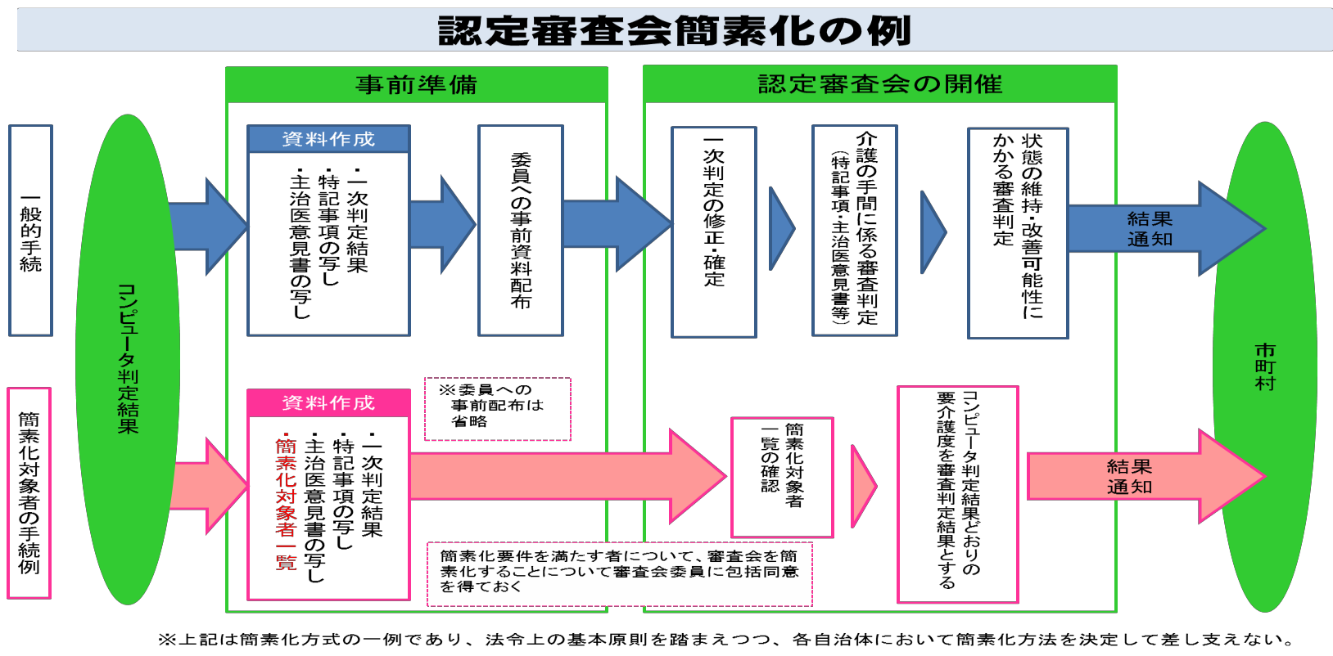
要介護認定制度の見直し（介護認定審査会の簡素化）
社会保障審議会 介護保険部会（第85回） | 参考 資料１
令和元年１１月１４日
平成30年4月1日以降の申請分であって、以下の6要件のすべてに合致する者について、認定審査会の簡素化を可能とした。
【条件①】第１号被保険者である
【条件②】更新申請である
【条件③】コンピュータ判定結果の要介護度が、前回認定結果の要介護度と一致している
【条件④】前回認定の有効期間が12か月以上である
【条件⑤】コンピュータ判定結果が要介護1または要支援2の者の場合は、今回の状態安定性判定ロジックで「安定」と判定され ている
【条件⑥】コンピュータ判定結果の要介護認定等基準時間が「一段階重い要介護度に達するまで3分以内（重度化キワ3分
以内）」ではない
Notes:
・続いて、介護認定審査会の簡素化です。
・平成30年４月１日以降の申請分であって、ここに挙げている６要件の全てに合致する者について、認定審査会の簡素化を可能としています。なお対象者は、コンピュータが全て見つけてくれるので、審査会がこれを見つけるものではありません。
・簡素化の条件の１つ目は、第一号被保険者であることです。よって、第二号の方は、簡素化の対象とはならず、必ず審査を行います。16の特定疾病の確認も必要です。
・条件の２つ目は、更新申請であることです。そのため、新規区分は簡素化の対象とはなりません。
・条件の３つ目は、コンピュータ判定結果による要介護度が、前回の認定結果の介護度と一致していることです。ただしその場合でも、74項目の認定調査の選択肢が正しく選択されているかを確認することは重要です。
・条件の４つ目として、前回認定の有効期間が12ケ月以上であること、条件の５つ目として、一次判定が要介護１・要支援２の基準時間である場合には状態安定性判定ロジックが「安定」であること、そして条件の６つ目として、基準時間が１つ上の要介護度まで、キワと言われる３分以内ではないこととなっています。
・これら６つが簡素化の条件になります。

Slide 8
要介護認定に係る認定審査会の簡素化について
簡素化についての考え方
○簡素化の具体的な方法については、保険者において決定するが、少なくとも審査会の
開催自体は実施することが適当。
○①～⑥の条件に合致する者であっても、各保険者の判断により審査会を簡素化せずに
実施することは妨げられない。
また、保険者により①～⑥に加えて新たな要件を設けることも差し支えない。
（例：コンピュータ判定結果が要支援2/要介護1の者については、状態の安定性に関わらず
簡素化しないこととする 等）
○認定審査会を簡素化して実施した場合も、介護保険法第27条第4項等に定める審査会へ
の審査判定の求め及び同条第5項に定める審査会による審査判定を実施した扱いとなる。
Notes:
・「簡素化についての考え方」ですが、重要なのは、先ほどの厚生労働省が示す要件を踏まえつつ、簡素化の具体的な方法については、個別の保険者において決定するということです。
・ただし、簡素化する場合についても、審査会の開催自体は省略できないことにはなっています。
・また、先ほどの６要件に合致したからといって、簡素化を適用しなければならないということではなく、通常通りの審査を行うことは問題ありません。
・保険者の判断で、先ほどの６要件に加えて、追加的な要件を設定して簡素化の対象を決定することも、差し支えないものとなっています。

Slide 9
介護認定審査会の簡素化の状況
社会保障審議会 介護保険部会（第85回） | 参考 資料１
令和元年１１月１４日
１．簡素化実施割合
 |  |  | 合計 | 要支援１ | 要支援２ | 要介護１ | 要介護２ | 要介護３ | 要介護４ | 要介護５
①判定件数 |  |  | 100.0% | 100.0% | 100.0% | 100.0% | 100.0% | 100.0% | 100.0% | 100.0%
 | ②簡素化対象件数（②÷①） |  | 30.5% | 39.8% | 39.7% | 8.2% | 33.5% | 32.2% | 34.9% | 41.0%
 |  | ③簡素化実施件数（③÷②） | 24.2% | 23.6% | 17.3% | 19.5% | 25.0% | 25.8% | 27.2% | 28.0%
２．簡素化実施保険者数
0.6%
9.5%
国の示す対象要件のみ
実施している
29.7%
38.1%
独自要件を付加
実施していない（検討中を
含む。）
69.6%
不明
52.4%
不明
独自要件の内容の例
要支援２または要介護１は簡素化の対象外
特定の介護度以上のみ簡素化の対象（例：要介護３以上 等）
簡素化から除外する要介護認定等基準時間の「キワ」を３分から５分に延長している。 等
※ 出典（１．について）：介護保険総合データベース。平成31年３月に、更新の要介護認定の判定を受けた者について集計（令和元年９月集計）。
※ 出典（２．について）：令和元年度老人保健健康増進等事業「要介護認定業務の実施方法に関する調査研究事業」の中間報告（ｎ=830保険者。一保険者は無回答）。数値は中間報 告時点のものであり、今後の精査により変わる可能性がある。
Notes:
・そして、こちらが審査会の簡素化の実施状況です。
・上の表は、簡素化実施割合を示しており、一番左の合計の簡素化対象件数をご覧いただくと、30.5％となっています。そのうち、実際に簡素化が実施された件数は、24.2％となっています。
・また下のグラフは、簡素化実施状況を、保険者単位で示したデータになります。
・左下の円グラフより、簡素化を実施していると回答した保険者は38.1％で、そのうち、独自要件を付加している保険者は、69.6％になっています。
・独自要件の例としては、記載のある通り、要支援は簡素化対象外、特定の介護度のみ簡素化対象とするような運営がなされているようです。
・なお、このデータは、全保険者から得たデータではなく、下の出典にある通り、老人保健健康増進等事業のアンケートに回答した830保険者のデータであることに注意して下さい。

Slide 10
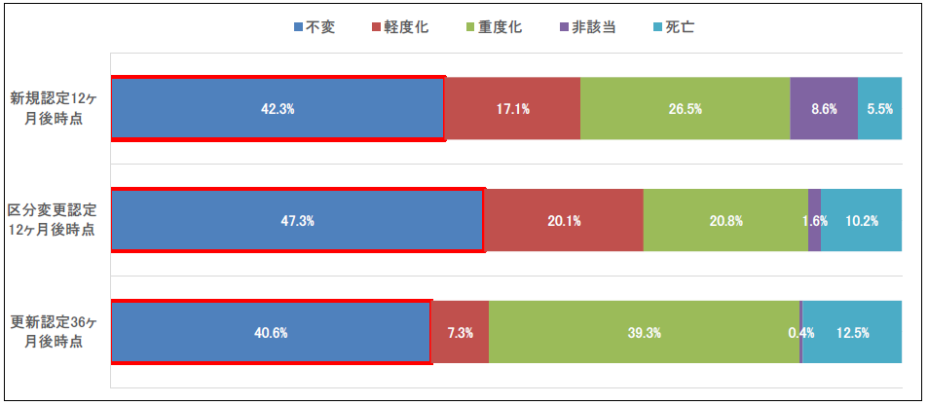
認定後の要介護度の推移（平成２５年１月認定）
社会保障審議会 介護保険部会（第85回） | 参考 資料１
令和元年１１月１４日
※介護保険部会第63回（平成28年９月７日）の参考資料２を改変
平成25年１月に認定された者の、６ヶ月から36ヶ月時点の要介護度の「不変」等の割合を集計。
平成28年度の介護保険部会の議論では、新規認定又は区分変更認定を受けた者のうち、有効期間の上限である12ヶ月経過時 点で要介護度が「不変」の者の割合に着目し、更新認定における有効期間の上限を検討し、当該期間を24ヶ月から36ヶ月に拡 大した。
42.3%
26.5%
47.3%
20.1%
20.8%
1.6% 10.2%
40.6%
7.3%
39.3%
0.4%
12.5%
※ 出典：介護保険総合データベース（平成28年７月集計）。転居等により、その後の要介護度が把握できない件数は含まない。36ヶ月時点で要介護度が確認で
き、途中の期間で認定データがない場合も「非該当」に含む。なお、「死亡」は、保険者が把握している限りのデータである。
Notes:
・次に、これらの大きな制度改正が行われた主な根拠についてご紹介します。
・認定有効期間が36ヶ月に延長された根拠です。このグラフは、要介護認定後、一定期間経過した後に、要介護度が変わっていない者の割合を示しています。
・一番下のグラフをご覧下さい。更新認定36ヵ月後に、前回認定結果と介護度が変わらない者の割合は40.6％に達しています。
・ちなみに、新規認定と区分変更認定の認定有効期間の上限は12ヶ月ですが、それぞれ12ヶ月後に、前回認定結果と介護度が変わらない者の割合は４割台に達しています。

Slide 11
社会保障審議会 介護保険部会（第63回） | 資料２
平成28年９月７日
要介護認定の見直し等について
現状・課題
【要介護認定業務の各プロセスについて】
○ 審査会が行った二次判定結果（要介護度）が一次判定結果から変更なかった者であって、次
の更新時の一次判定でも再度同じ要介護度であった者は、約96％がその後の二次判定でも要介
護度が変更されていない。
平成25年1月認定
一次判定
二次判定
要介護度
変更あり
次回更新
100
16.7
一次判定
要介護度
変更あり
二次判定
変更なし
83.3
37.8
要介護度
変更あり
変更なし
45.5
1.8
約96％の者が
要介護度不変
変更なし
43.7
※ 平成25年1月に一次判定（新規・区分変更・更新）を実施した者を100としたとき、「二次判定」→「次回更新の一次判定」→「二次判定」の過程で要介護度の変化が生じなかった者の数を百分率で表示した。更新申請を行わなかった等の理由により次回更新の二次判定に至らなかった者は母数から除外している。
（出典：介護保険総合データベース 平成28年8月15日集計分）
Notes:
・次に、審査会簡素化の条件である「コンピュータ判定結果の要介護度が、前回認定結果の要介護度と一致している」を設定した根拠です。
・まず一番左の数字をご覧下さい。１ヶ月間に一次判定を実施した者を100％とすると、そのうち、二次判定で介護度が変更されなかった者の割合は83.3％です。
・次に、その方が次回更新認定を受けるとき、一次判定結果が前回認定結果の介護度と変わらなかった者の割合は45.5％になっています。
・さらに、二次判定でも前回認定結果の介護度と変わらなかった者の割合は43.7％となっています。
・次回更新の一次判定結果と二次判定結果のところで、「約96％の者が要介護度不変」と記載されていますが、これは、更新前の一次判定の介護度と更新時の一次判定の介護度が一致した方は大多数の約96％、つまり、二次判定でも一次判定の介護度と変わらない、というデータになっています。
・あくまで簡素化の議論の過程で試算されたものですが、このような発想で簡素化の条件について検討されてきました。

Slide 12
MEMO
Notes:
以上が、平成30年４月以降の主な改正内容になります。

